Slide 1
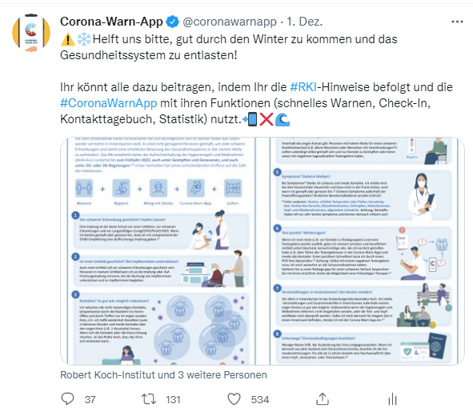
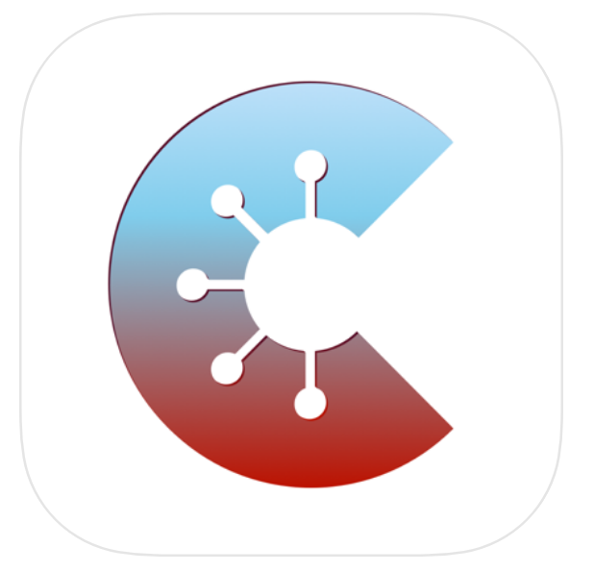
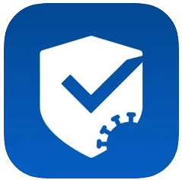
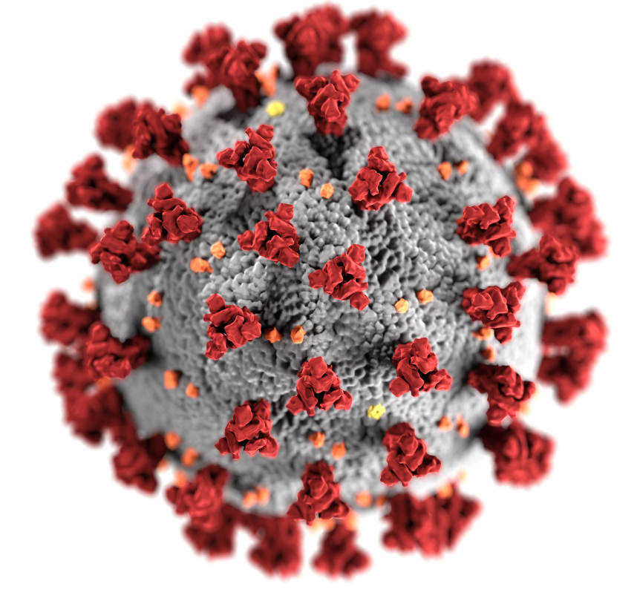
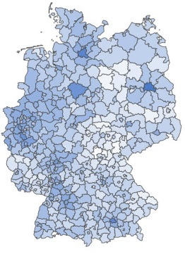
Update Digitale Projekte
Kennzahlen:
> 37,8 Mio. Downloads | >100.000 Downloads/Tag
>800.000 Warnende insgesamt, 12.000 Warnende/Tag
>200.000 empfangene Warnungen (PPA-Zahlen)
Entwicklung:
Informationen auf der roten Kachel
Kommunikation:
Wintertipps, 2G/3G, Hinweis an Reiserückkehrer
CWA, CovPass und CovPassCheck-App
>110.000 Impressions/Tag, 3,1 Mio. Impressions in 28 Tagen, 50k x BPK-Video
Kennzahlen: > 146,66 Mio DCC (30.11.)
CovPass-App: > 25,9 Mio. Downloads (30.11.)
CovPassCheck-App: > 1,3 Mio. Downloads (30.11.), + 42% Wochenvergleich
Entwicklung:
Version 1.14
Kommunikation:
Check-App Kommunikationskampagne mit BMG
Tweet: 50.000 Impressions
Kennzahlen: < 50.000 Anmeldungen pro Tag
> 17,5 Mio. Anmeldungen seit 11/2020
03.12.2021

